Slide 1
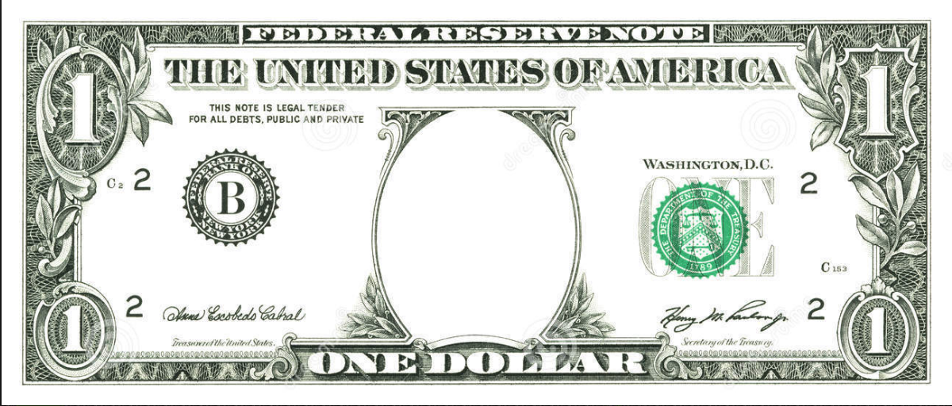

Personal Finance Twitter Bot

